Slide 1
<4장> 수치 연산이 쉬운 넘파이
<1장> 전기의 기본 개념과 팅커캐드

Slide 2
배열과 리스트의 차이점을 알고 배열을 사용하는 이유를 이해한다.
배열을 생성하고 다루는 방법을 이해한다.
배열의 속성을 조회하고 인덱싱과 슬라이싱 개념을 이해한다.
배열의 연산 처리 개념을 이해한다.
배열의 다양한 형태로 변환하는 방법을 이해한다.

Slide 3
01 넘파이 배열 개념 및 특징
02 넘파이 배열 생성
03 넘파이 배열 조회
04 배열의 연산
05 배열 변환

Slide 4
01
넘파이 배열 개념 및 특징

Slide 5
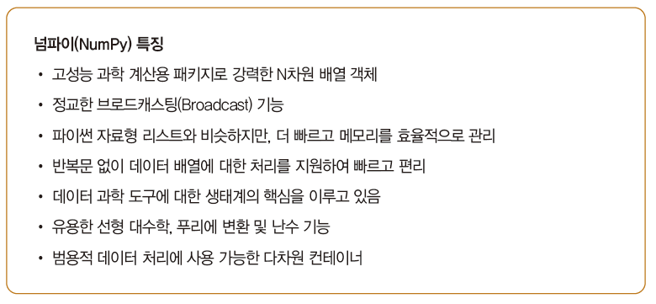
1. 넘파이 배열 개념 및 특징
넘파이
Numerical Python의 줄임말
판다스(Pandas)와 맷플롯립(Matplotlib)의 기반

Slide 6


1. 넘파이 배열 개념 및 특징
넘파이
패키지 설치 명령문
넘파이 import 코드

Slide 7
02
넘파이 배열 생성

Slide 8
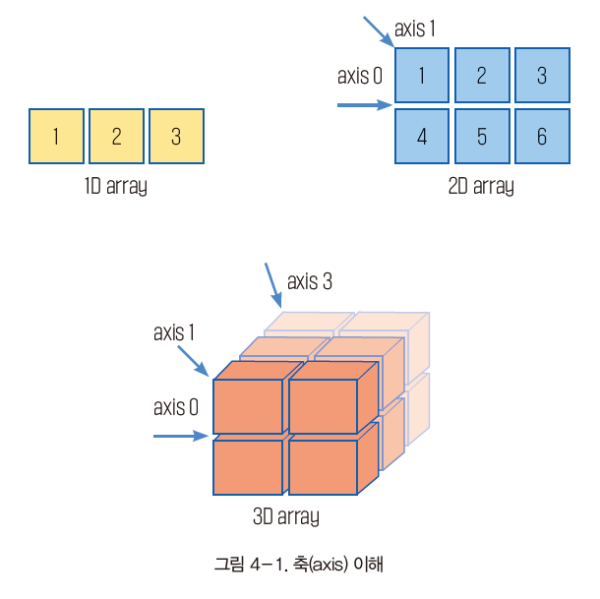
2. 넘파이 배열 생성
넘파이 배열
다차원 배열을 지원

Slide 9
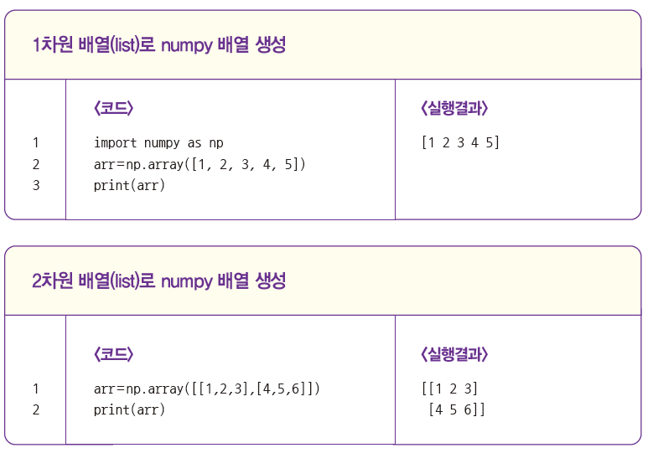
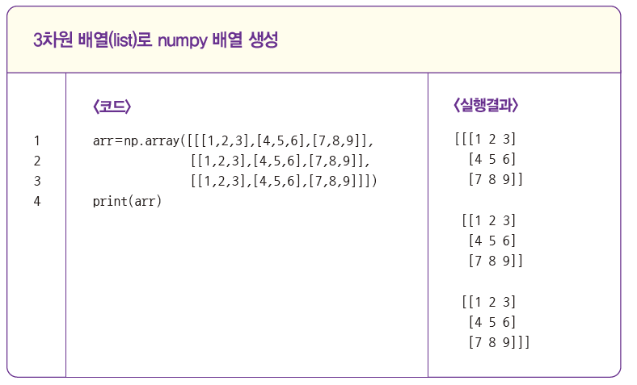
2. 넘파이 배열 생성
리스트로 배열 생성

Slide 10
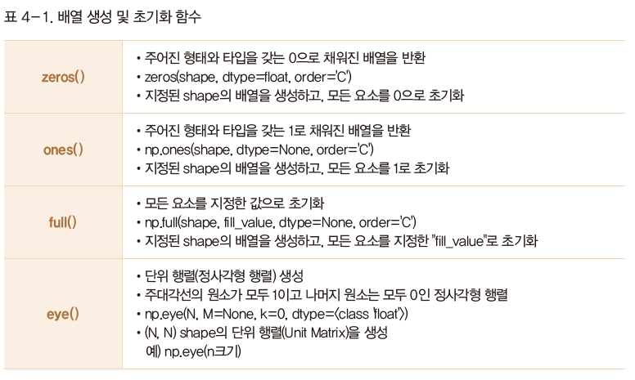
2. 넘파이 배열 생성
배열 생성 및 초기화
플레이스홀더(Placeholder)를 이용해서 배열을 만들기 위한 다양한 함수 제공

Slide 11
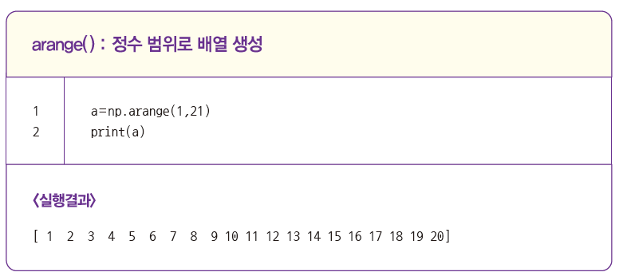
2. 넘파이 배열 생성
생성한 값으로 배열 생성
np.arange( ) 함수
numpy.arange([start,] stop[, step,], dtype = None)
start부터 stop 미만까지 step 간격으로 데이터 생성한 후 배열을 생성
범위 내에서 간격을 기준 균등 간격의 배열
요소의 개수가 아닌 데이터의 간격을 기준으로 배열 생성

Slide 12
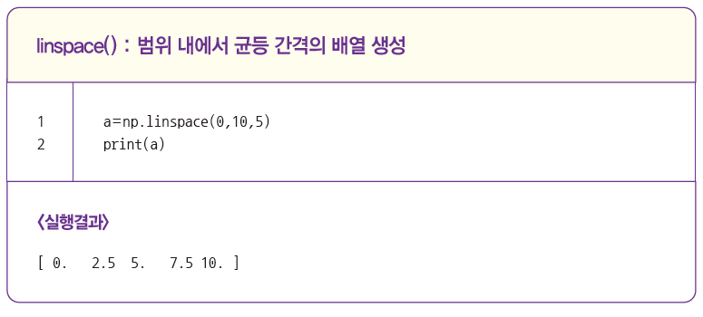
2. 넘파이 배열 생성
생성한 값으로 배열 생성
np.linspace( ) 함수
numpy.linspace(start, stop, num = 50, endpoint = True, retstep = False, dtype = None)
start부터 stop의 범위에서 num개를 균일한 간격으로 데이터를 생성하고 배열을 만드는 함수
요소 개수를 기준으로 균등 간격의 배열을 생성

Slide 13
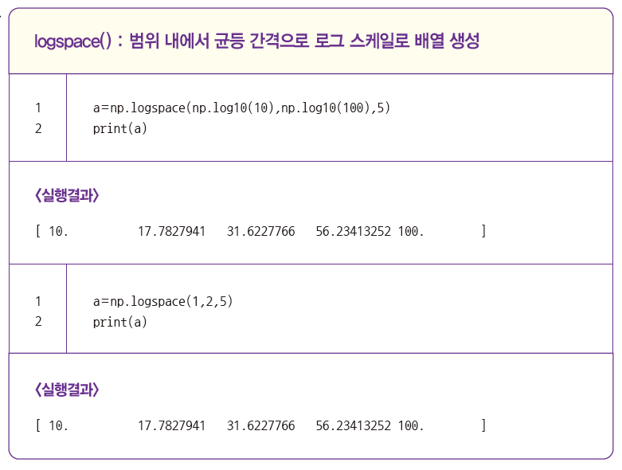
2. 넘파이 배열 생성
생성한 값으로 배열 생성
np.logspace() 함수
numpy.logspace(start, stop, num = 50, endpoint = True, base = 10.0, dtype = None)
로그 스케일의 linspace 함수
로그 스케일로 지정된 범위에서 num 개수만큼 균등 간격으로 데이터 생성한 후 배열 생성

Slide 14
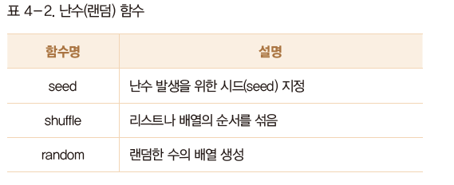
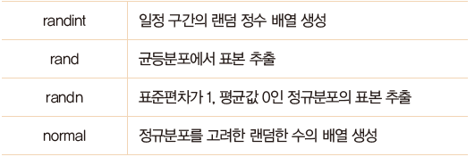
2. 넘파이 배열 생성
난수 기반으로 배열 생성
난수 발생 및 배열 생성을 생성하는 numpy.random 모듈 제공

Slide 15
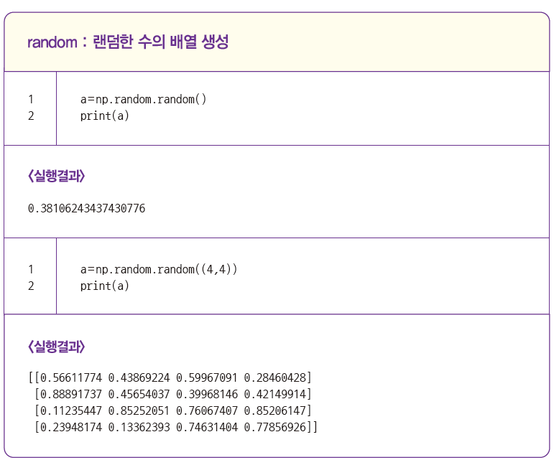
2. 넘파이 배열 생성
난수 기반으로 배열 생성
random( ) 함수
np.random.random(size = None)
난수 : [0., 1.)의 균등 분포(Uniform Distribution)에서 표본 추출

Slide 16
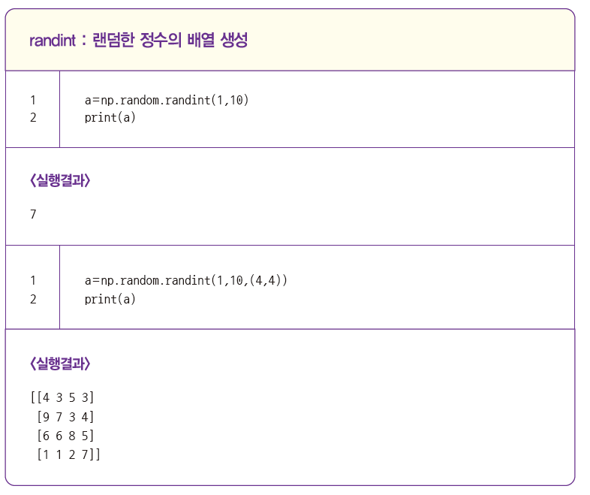
2. 넘파이 배열 생성
난수 기반으로 배열 생성
randint( ) 함수
numpy.random.randint(low, high = None, size = None, dtype = 'l')
지정된 shape로 배열을 만들고 low부터 high 미만의 범위에서 정수 표본 추출

Slide 17
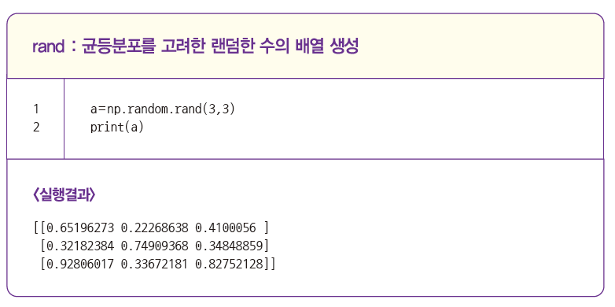
2. 넘파이 배열 생성
난수 기반으로 배열 생성
rand( ) 함수
numpy.random.rand(d0, d1, ..., dn)
Shape이 (d0, d1, ..., dn) 인 배열 생성 후 난수로 초기화
난수 : [0. 1)의 균등 분포(Uniform Distribution) 형상으로 표본 추출

Slide 18
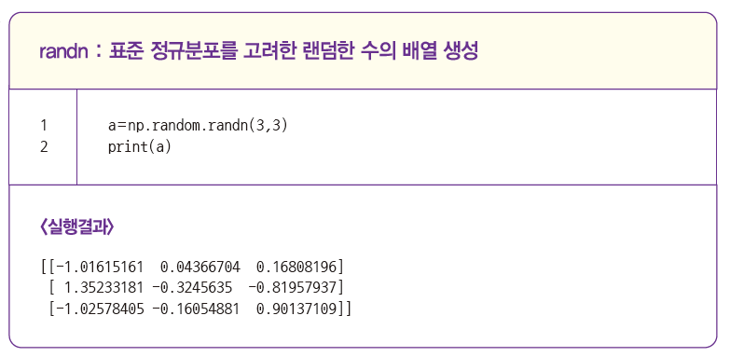
2. 넘파이 배열 생성
난수 기반으로 배열 생성
randn() 함수
numpy.random.randn(d0, d1, ..., dn)
(d0, d1, ..., dn) shape 배열 생성 후 난수로 초기화
난수 : 표준 정규 분포(Standard Normal Distribution)에서 표본 추출

Slide 19
03
넘파이 배열 조회

Slide 20
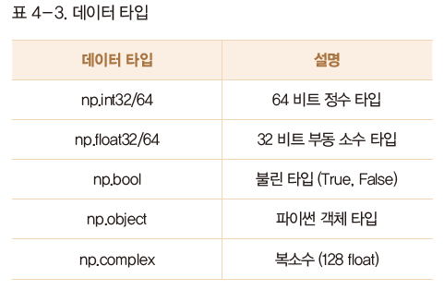
3. 넘파이 배열 조회
넘파이 표준 데이터 타입
dtype 속성으로 데이터 타입 지정

Slide 21
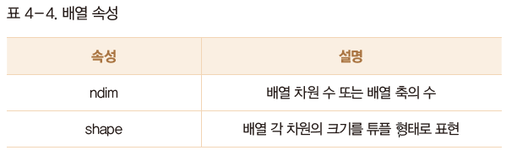
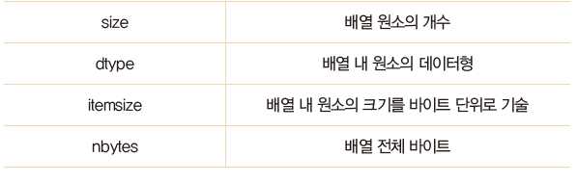
3. 넘파이 배열 조회
넘파이 배열 속성 정보
배열의 속성을 검사하는 다음과 같은 방법 제공

Slide 22
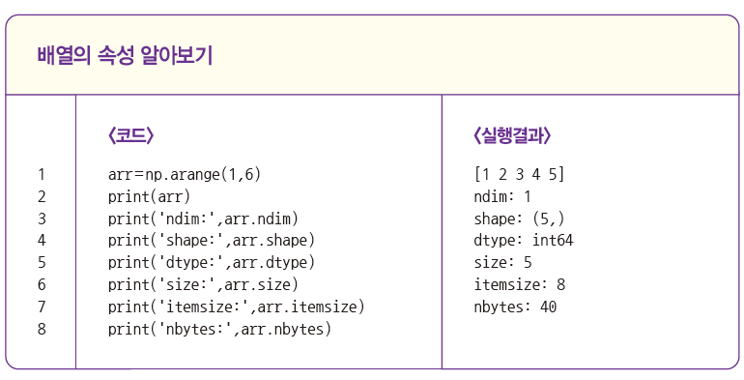
3. 넘파이 배열 조회
넘파이 배열 속성 정보
배열의 속성을 검사하는 방법 제공

Slide 23
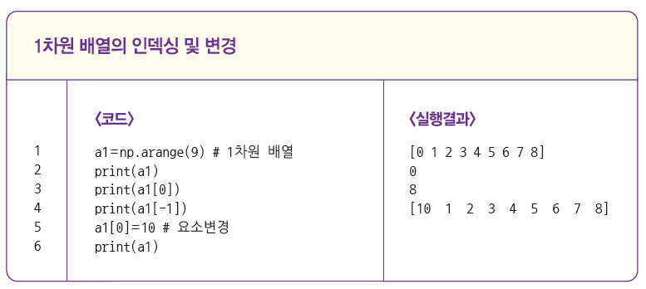
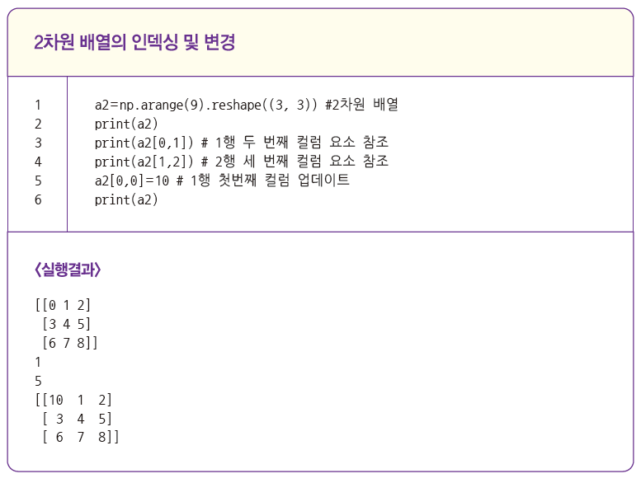
3. 넘파이 배열 조회
배열의 인덱싱
axis 인덱스 배열로 참조

Slide 24
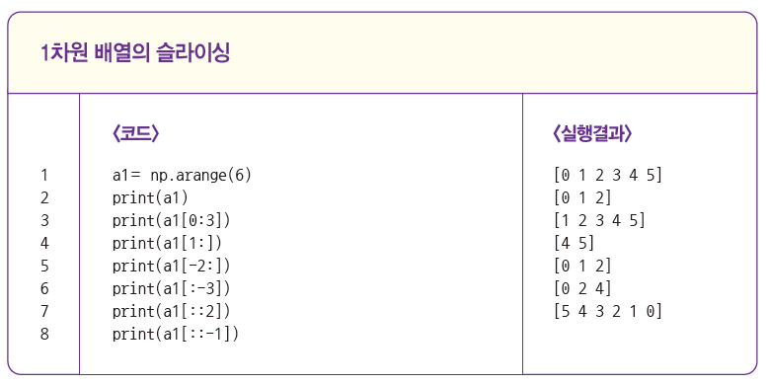
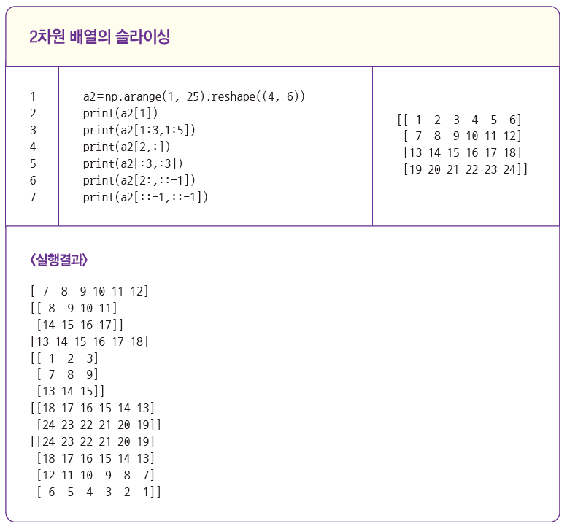
3. 넘파이 배열 조회
배열의 슬라이싱
여러 개의 배열 요소를 참조할 때 슬라이싱(Slicing)을 사용

Slide 25
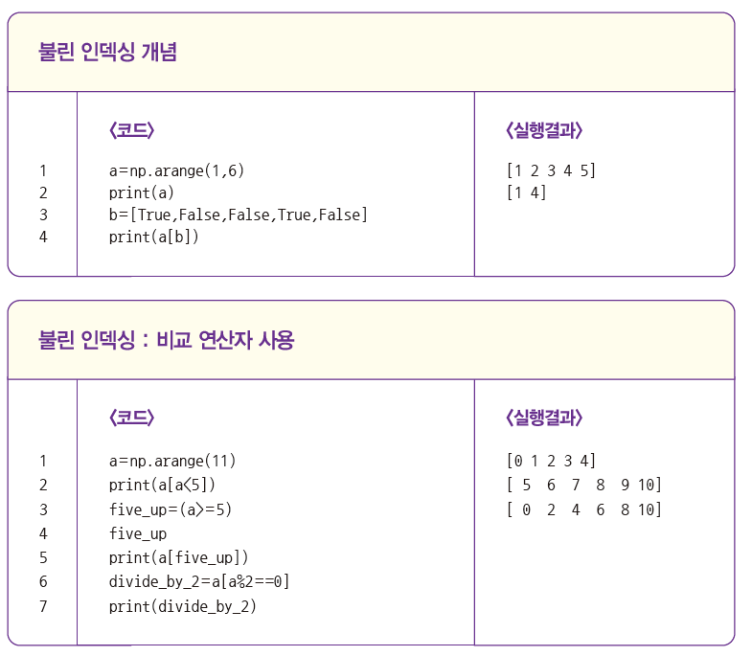
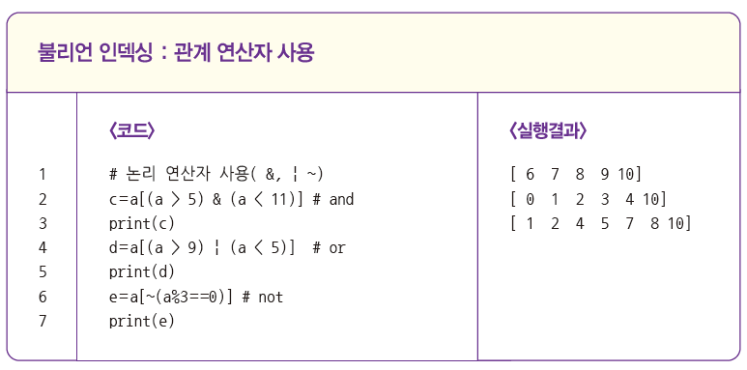
3. 넘파이 배열 조회
논리 인덱싱
배열 각 요소의 선택 여부 불린(True or False)을 지정하는 방식

Slide 26
04
배열의 연산

Slide 27
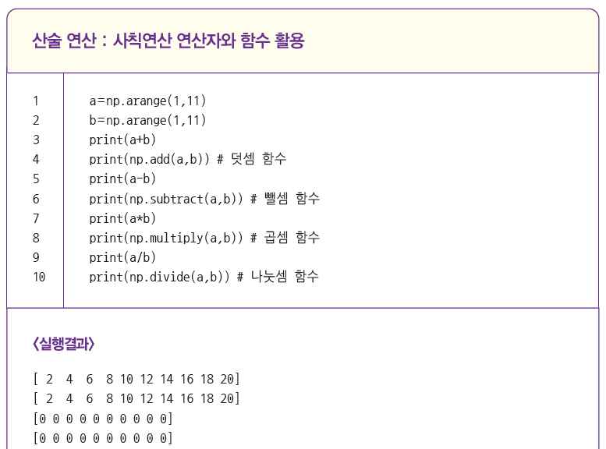
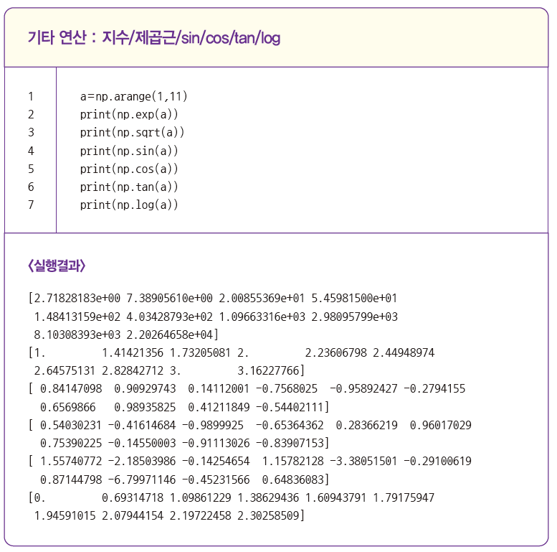
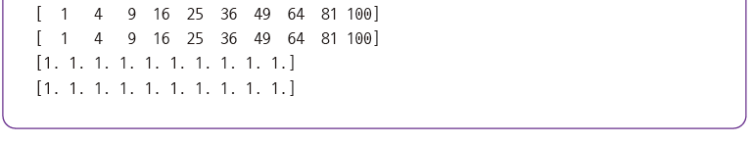
4. 배열의 연산
배열의 일반 연산
산술 연산

Slide 28
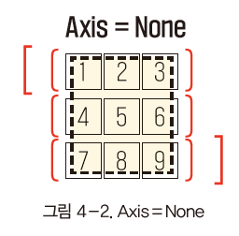
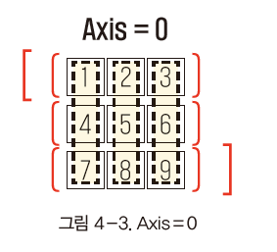
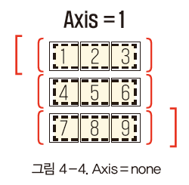
4. 배열의 연산
배열의 일반 연산
집계 함수
Case 1 : axis = None
Case 2 : axis = 0
Case 3 : axis = 1

Slide 29
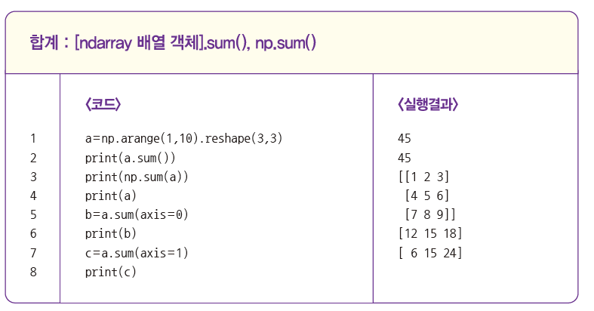
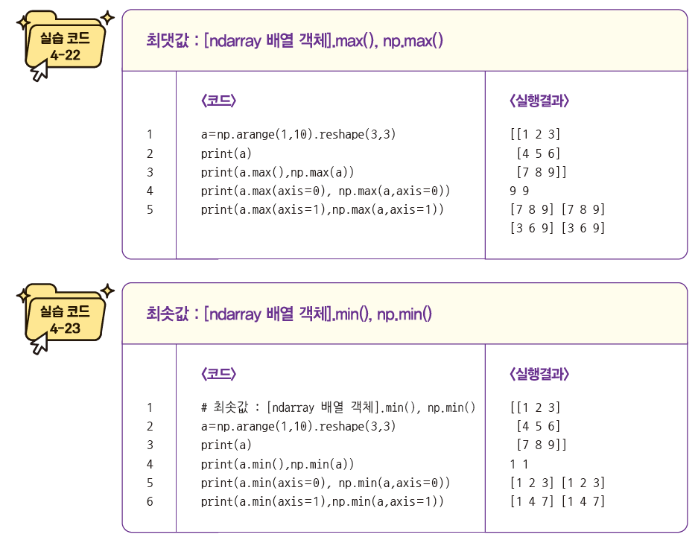
4. 배열의 연산
배열의 일반 연산
집계 함수

Slide 30
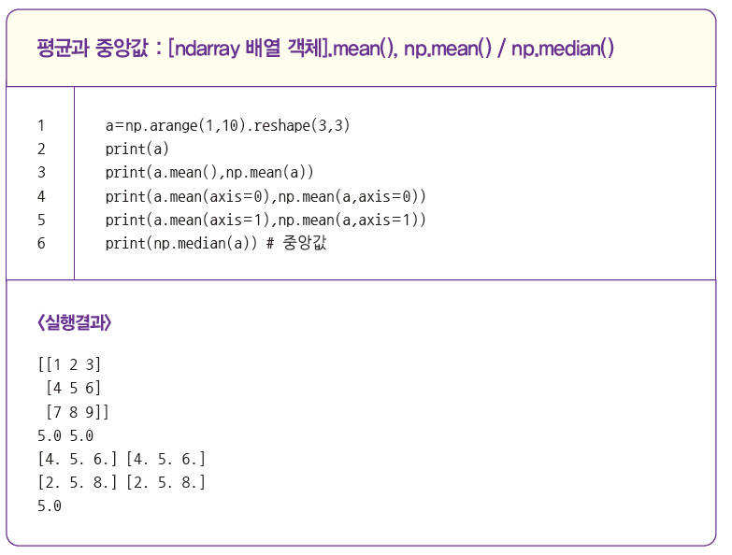
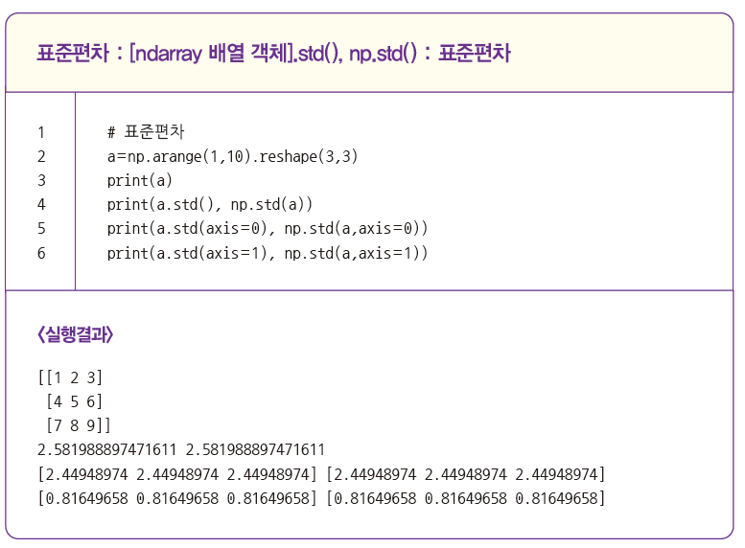
4. 배열의 연산
배열의 일반 연산
집계 함수

Slide 31
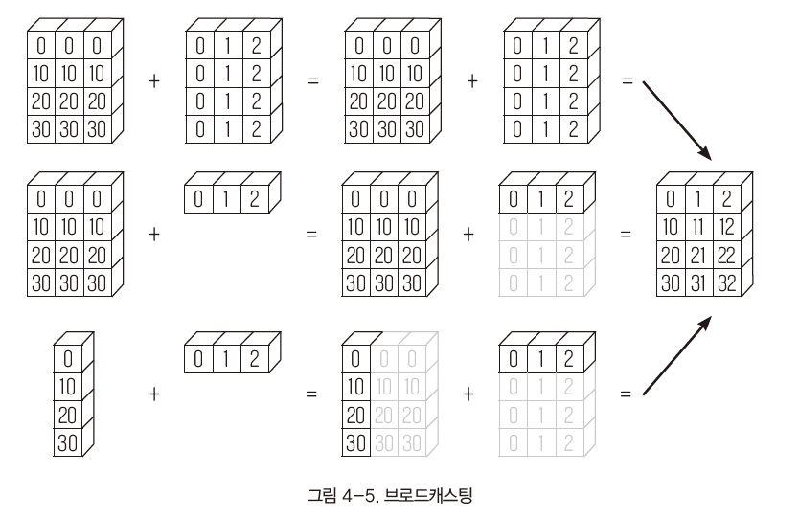
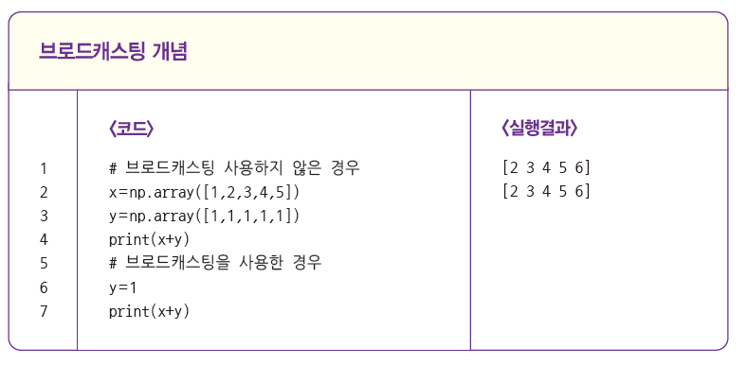
4. 배열의 연산
브로드캐스팅 연산
두 배열 간의 형상을 맞춘다.

Slide 32
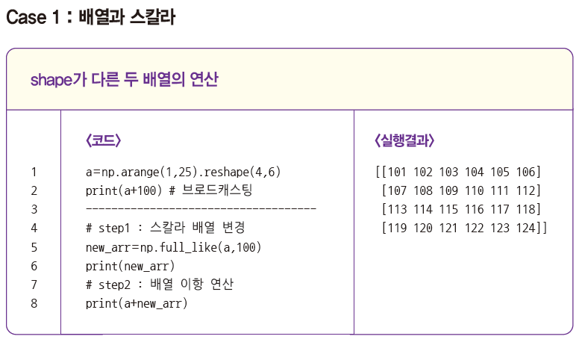
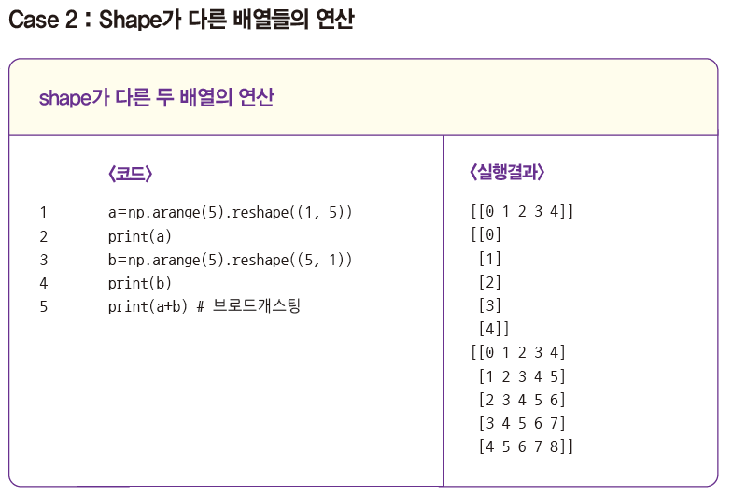
4. 배열의 연산
브로드캐스팅 연산
Shape가 다른 두 배열의 연산
Shape이 다른 두 배열 사이의 이항 연산에서 브로드캐스팅 발생
두 배열을 같은 Shape로 만든 후 연산을 수행

Slide 33
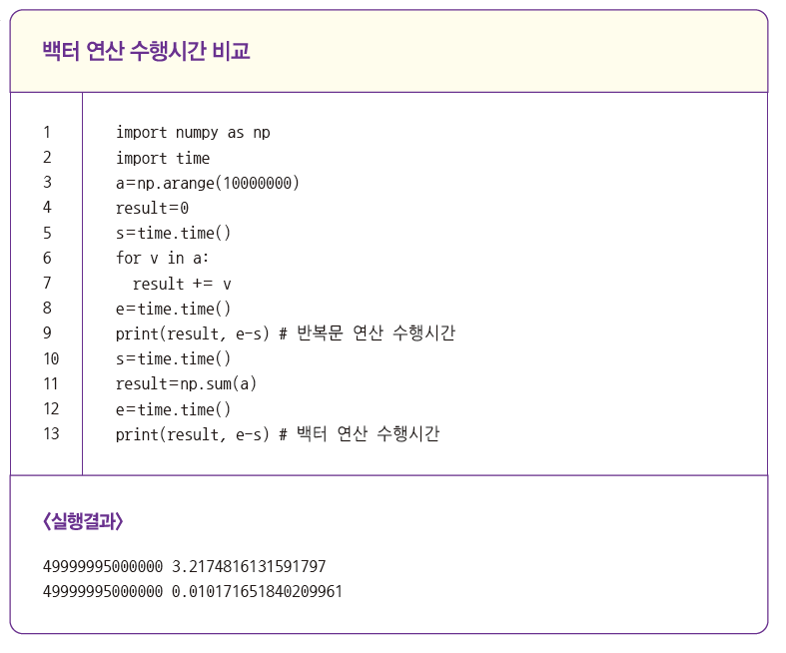
4. 배열의 연산
백터 연산

Slide 34
05
배열 변환

Slide 35
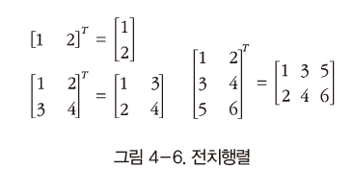
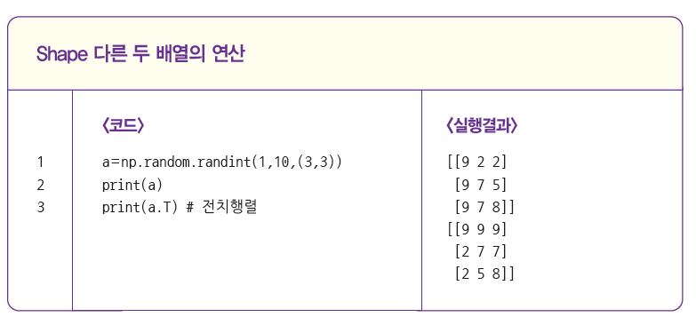
5. 배열 변환
전치
행렬의 인덱스가 바뀌는 변환

Slide 36
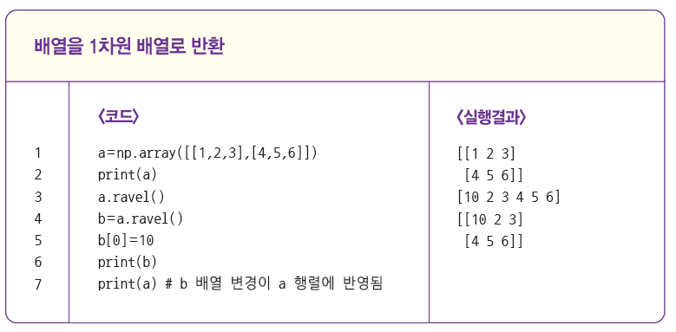
5. 배열 변환
배열 형태 변경
[numpy.ndarray 객체].ravel( )

Slide 37
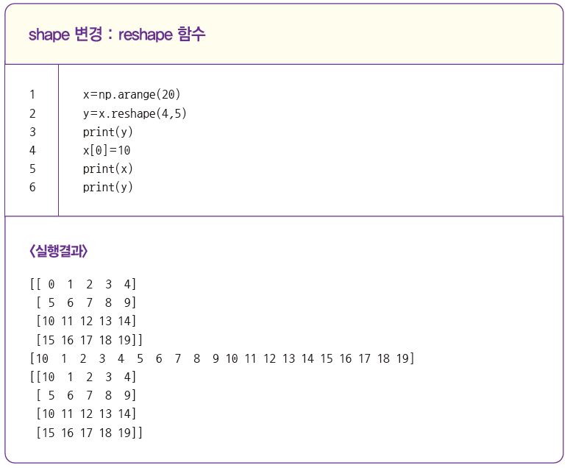
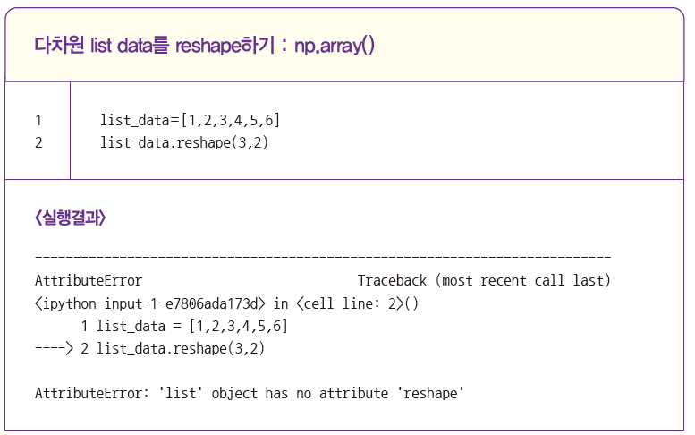
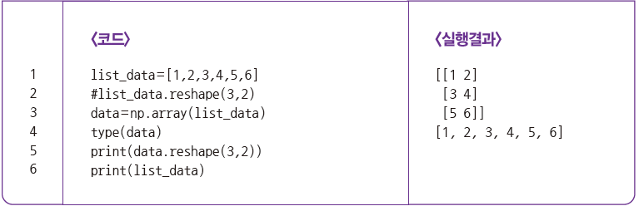
5. 배열 변환
배열 형태 변경
[numpy.ndarray 객체].reshape( )

Slide 38
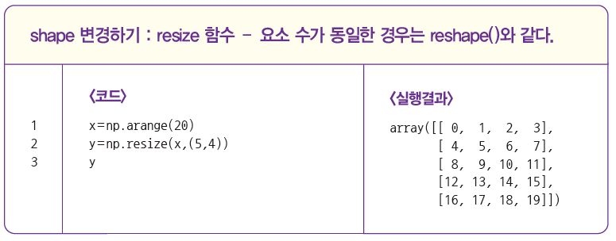
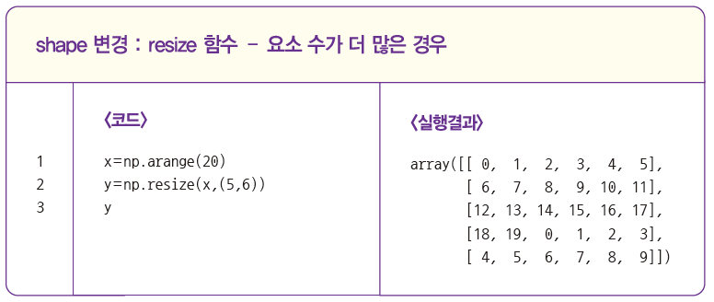
5. 배열 변환
배열 요소 추가 및 삭제
[numpy.ndarray 객체].resize()
np.resize(a, new_shape)
np.ndarray.resize(new_shape, refcheck = True)
배열의 shape와 크기를 변경한다.

Slide 39
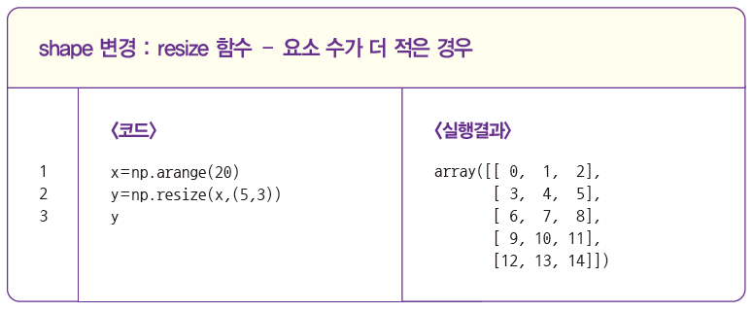
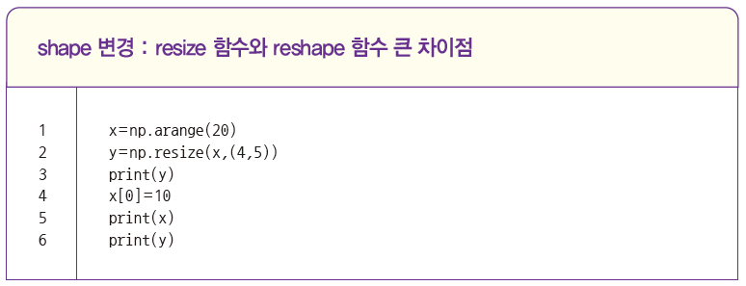
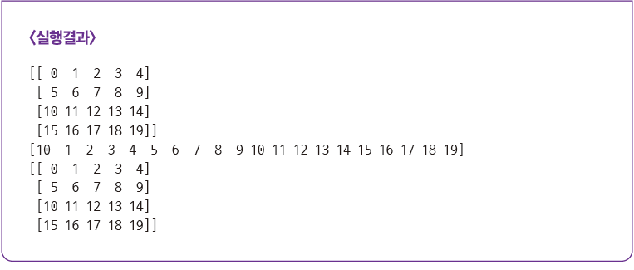
5. 배열 변환
배열 요소 추가 및 삭제
[numpy.ndarray 객체].resize()

Slide 40



5. 배열 변환
배열 요소 추가 및 삭제
[numpy.ndarray 객체].append( )
np.append(arr, values, axis = None)
배열의 끝에 값을 추가

Slide 41


5. 배열 변환
배열 요소 추가 및 삭제
[numpy.ndarray 객체].insert()
np.insert(arr, obj, values, axis = None)
axis를 지정하지 않으며 1차원 배열로 변환
추가할 방향을 axis로 지정

Slide 42



5. 배열 변환
배열 요소 추가 및 삭제
[numpy.ndarray 객체].delete( )
np.delete(arr, obj, axis = None)
axis를 지정하지 않으며 1차원 배열로 변환
삭제할 방향을 axis로 지정
•delete 함수는 원본 배열을 변경하지 않으며 새로운 배열을 반환

Slide 43


5. 배열 변환
배열 결합
[numpy.ndarray 객체].concatenate( )
concatenate((a1, a2, ...), axis = 0)
•a1, a2.... : 배열

Slide 44

5. 배열 변환
배열 결합
[numpy.ndarray 객체].vstack( )
np.vstack(tup)
tup : 튜플
튜플로 설정된 여러 배열을 수직 방향으로 연결(axis = 0 방향)
np.concatenate(tup, axis = 0)와 동일

Slide 45

5. 배열 변환
배열 결합
[numpy.ndarray 객체].hstack( )
np.hstack(tup)
tup : 튜플
튜플로 설정된 여러 배열을 수평 방향으로 연결(axis = 1 방향)
np.concatenate(tup, axis = 1)와 동일

Slide 46


5. 배열 변환
배열 분리
[numpy.ndarray 객체].hsplit( )

Slide 47
Q&A

